Slide 1
Fiyat Karşılaştırma Uygulaması
1030520794 AYŞE GÜNER
1030522891 GİZEM TIRAŞ
1030520740 MELİKE ÖZKAN
1030521010 İHSAN BÜYÜKURVAY

Slide 2
Proje Problemi
İlk sorun ,belirli ürünleri aramak için gereken zamandır. Kullanıcılar belirli bir ürünü ararken web siteleri arasında benzer ürünler ve farklı isimlendirmeden dolayı sorunlarla karşılaşıyorlar. Bunun nedeni, birçok web sitesinin ürünleri kolayca ayırt etmek amacıyla kullandıkları barkod faktörü ile biraz farklı isimlendiriliyorlar.
İkincisi, fiyatlandırma bilgilerini toplamak veya merkezileştirmek olacaktır. Web sitesinde ürünler için birçok fiyat listesi olmasına rağmen satıcılar veya firmalar tarafından fiyatlar nadiren karşılaştırıldığından fiyatlandırma bilgileri dağınıktır. Müşteriler, siteler arasında uygun fiyatları bulmak için fazladan çalışma yapmak zorunda kalıyor.

Slide 3
Üçüncüsü, kullanıcılar ve mağazalar arasındaki mesafe. Örneğin, uygun fiyatlı bir ürünün satış noktası ile alıcı arasında anlamsız bir konum farkı. Yani fiyatları karşılaştıran mağazaların, kullanıcıların yakınında olmalı ya da kolay ulaşılabilir olmalı.

Slide 4
Proje hakkında kısa bilgilendirme
Projemiz herhangi bir ürün hakkında bilgi edinmek ya da ürünü almak istediğimizde zaman kaybını en makul düzeyde azaltarak pratik bir şekilde ürüne ulaşmak için uygulamamız üzerinden ürünü ismi ile veya barkodunu okutarak arama yapıp kullanıcıların şartları doğrultusunda lokasyon, fiyat aralığı gibi filtrelemeler ile o lokasyondaki marketlerde fiyatlara erişebilme, fiyat karşılaştırma, fiyat grafiğini görüntüleyebilme, ürünün yorumlarını inceleme, ürüne yorum yapma gibi işlevleri yerine getirmesi amacı ile tasarlanmıştır.

Slide 5
Projemizin var olan diğer projelerle var olmasını istediğimiz farklar:
Projenin uygulanacağı ortamları ve mekanları da bilinen diğer uygulamalardan farklı olarak sadece bilinir süpermarketler ve web siteleri değil, sisteme kayıtlı bulunduğunuz konuma yakın lokasyondaki mini marketler ve bakkallardaki fiyatlar da görüntülenecektir.
Pandemi dolayısıyla artan fiyatlar, ekonomik şartlar sebebiyle alım gücü azalan, işsiz kalıp zor geçinen kimseler süper market, mini market, mahalle bakkalı gibi yerlerde beklenmedik fiyatlarla karşılaşıp zor durumda kalmaktadır. Amacımız bunun önüne geçmektir.
Marketlerdeki inandırıcı olmayan kafa karışıklığına sebep olan indirimlere bir çözüm gelecek. Kullanıcı ürünü ve marketi seçtikten sonra fiyat grafiğine ulaşacak ve gerçekten indirim olup olmadığını görebilecek.
Acımasızca değil daha sağlıklı bir rekabet ortamı yaratmaya yardımcı olabilir. Her şey erişilebilir olduğundan satıcılar , fiyatları belirlerken buna göre davranabilir.

Slide 6
Uygulamamızın sahip olduğu özellikler ;
Scanner: Ürün ismi aratmak ile yaşanacak zaman kaybının önüne geçmek için barkod sistemi kullanacağız. Bu özellik için uygulama telefonun sadece arka kamerası ile entegre olacak.
Karşılaştırma: Belirli bir ürün seçilip detaylı karşılaştırma yapılacak. Çevredeki satıcılardaki fiyatlar ve gramajlar gösterilecek.
Grafik: Seçtiğimiz bir marketteki herhangi bir ürünün fiyat değişikliğine ait grafik ekleyeceğiz.
Ürün yorumu: Markette ilk defa görülen veya denenmek istenen bir ürün için çok büyük avantaj sağlanacak. Kullanıcı herhangi bir ürünü arattıktan veya barkodunu okuttuktan sonra üyelerin yaptıkları yorumlara ulaşabilecek.

Slide 7

Ürün arama: Kullanıcı barkod veya urun ismi girişi yaparak arama yapabilir. Kayıtlı ürünler arama sonunda kullanıcıya raporlanır.
Konum bilgisi: Sistem kullanıcının konumun bilgisini alacak ve kullanıcının konumuna göre arama yapacaktır. Konumdan arama yapılabilmesi için ilk olarak uygulamaya girilen cihazın konum servisinin açık olması gerekmektedir.

Slide 8
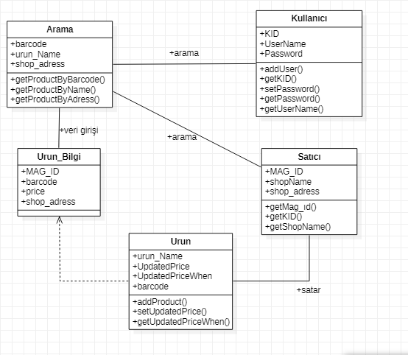
Class Diyagramı

Slide 9
Classlar
Projemizde 5 tane classımız vardır.
Kullanıcı classında kullanıcı adı ve şifre bilgileri tutulur. Kullanıcı hem barkod hem ürün adı ile arama yapabilir ürünlere yorum yapabilir ve konumunun yakınındaki satıcıları görebilir.
Satıcı classında ise satıcının kullanıcı adı ve şifresi tutulur. Ürün kaydı yapabilir ve ürünlerinin barkodunu sisteme yükleyebilir ve ürünlerin durumunu ve fiyatını güncelleyebilir.
Urun classında ürün bilgileri tutulur. Fiyat bilgisi, barkod bilgisi ve ürün adı bilgisi tutulan bilgilerdir.
Urun_bilgi classı arama yapmak için gerekli ürün bilgilerini tutar.
Arama classı arama fonksiyonu çağırıldığında ürün kayıtlarına göre ürünleri listeleyip fiyatına göre sıralayan işlemleri yapar.

Slide 10
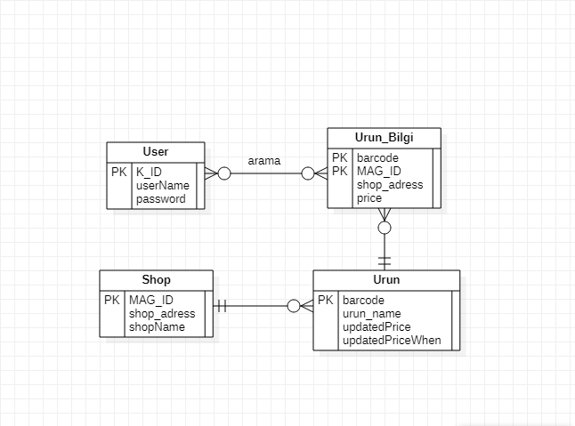
Entity-Relationship Diyagramı

Slide 11
Entity-Relationships
Diyagramda gördüğümüz entity-relationship ilişkilerine bakacak olursak;
User ve Urun_bilgi entityleri arasında many to many ilişkisi vardır. Birden fazla user birden fazla user birden fazla arama yapabilir.
Urun_bilgi ve Urun entityleri arasındad one to many ilişkisi vardır. Birden fazla ürünün sadece bir tane ürün bilgisi oolabilir.
Satıcı ve Urun entityleri arasında one to many ilikisi vardır. Bir satıcının birden fazla ürünü olabilir.

Slide 12

Projede Kullanılan Teknolojiler
Android Studio SDK
Android Studio, yazılımcılar için geliştirilmiş bir SDK’dır. Bu ortamda yazılımcılar mobil cihazlara uygun uygulamalar oluşturabilmektedir.
Ayrıca tasarladığımız uygulama Android Studio’nun içerisindeki emulator kullanılarak test edilebilir.
Projemizde Android Studio’yu kullanmak istememizin bir diğer sebebi ise proje için kullanacağımız firebase veritabanı ile uyumlu olması ve kolay işlem yapılabilmesidir.

Slide 13

Konum Öğrenme ve Barkod Okuma
Android Studioda bulunan LocationListener ve LocationManager ile konumu öğrenebiliriz. gene android studionun içinde bulunan BarcodeDetector ve BarcodeBuilder ile barkod taramasını oluşturup upc api ile ürün verilerini alacağız.
Firebase Cloud Service
Verilerimizi depolamak için ve gerçek zamanlı veri çekebilmek için Firebase Cloud service kullanmak istedik. Seçmemizin sebebi yapacağımız mobil uygulamada kullanıma uyumlu bir yapıya sahip olmasıdır.

Slide 14
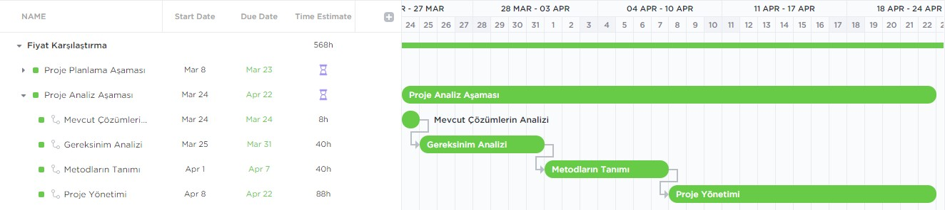
Proje Ekip Yapısı
Proje ekibimiz proje lideri, proje yöneticisi, yazılım lideri, yazılım mimarı ve kalite yöneticisinden oluşmaktadır.
Proje sınırlarını ve ekip sorumluluklarını belirleyerek proje ekibinin toplam 72 iş gününde projeyi tamamlayacağı hesaplanmıştır. Hafta sonları ve bayram tatilleri hesaba katılmamıştır. Mesai saati 8 saat olarak hesaplanmıştır.
Proje Analiz Aşaması Gantt Şeması

Slide 15
Bütçe Hesabı
İnsan kaynakları ve malzeme kaynakları detaylıca tanımlanarak bütçe hesabında kullanıldı.
Planlama, analiz, tasarım, uygulama yazılım kalite yönetimi ve test aşamalarının mesai saatlerini belirlenip bu projede sarf edilen efor fiyatlandırması saatx68₺’dan hesaplandı.
Seyahat, gündelik, genel yönetim giderleri ve ek maliyetleri de eklenerek toplam maliyet 189,241.42₺ olarak hesaplandı.

Slide 16
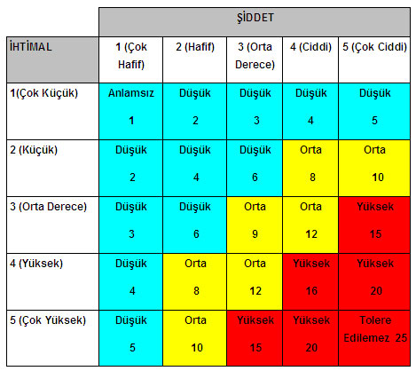
Risk Analizi
Misyon ve vizyon, organizasyon ve yönetim, müşteri, finansal ve ekonomik, kapsam, teknik ve personel başlıkları altında risk faktörleri belirlenip bu risk faktörlerinin nedenleri ve önlemleri belirtildi.
Belirlenen risklerin proje esnasında gerçekleşme olasılığı ve projeye etkisini ölçmek için risk skoru belirleme matrisi kullanılmıştır.

Slide 17
Risk Analizi Devam
Hesaplanan risk faktörüne göre en yüksek skorlu riskler maliyet denetimleri eksikliği, yeni teknolojilerin kullanımı ve ürün geliştirme ortamı güvenliği olarak hesaplanmıştır.
Risklere karşı alınabilecek riske yanıt verme stratejilerinin belirlenmesi ve kaydının yapılmasında risk stratejileri belirlenirken her bir alternatifin öncelikle ekonomik olması ve zamanlama dikkate alınarak kullanılacak kaynaklar analiz edilmiştir. Çıkarılan maliyet ek maliyete eklenmiştir.

Slide 18
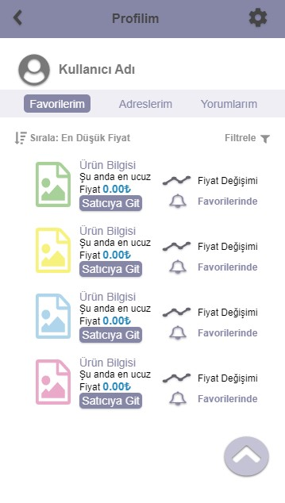
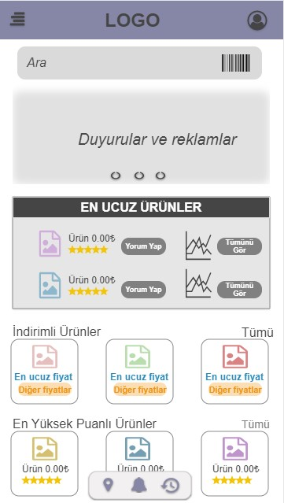
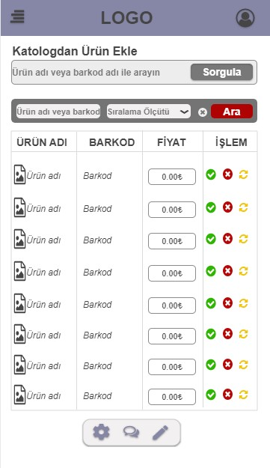
Projemizden Bazı Kullanıcı Arayüz Tasarımları

Slide 19
Projede Kullanılan Uygulamalar
Grup Toplantıları ve Görevlendirme:
Microsoft Teams
Discord
Clickup
Diyagramlar, İş Yapısı Dağılımı ve Arayüz Tasarımı:
StarUML
Lucidchart
UXPin
Kodlar:
Android studio SDK
IntelliJ IDEA

Slide 20



DİNLEDİĞİNİZ İÇİN TEŞEKKÜRLER…

